Slide 1

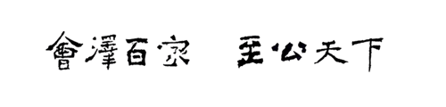
云南大学《 编程基础》课程第五章
第五章 文件操作与异常处理
罗 新
云南大学 地球科学学院
邮箱: xinluo_xin@ynu.edu.cn
地址：地球科学学院1327办公室

Slide 2
目录
一
文件操作
二
异常处理

Slide 3
一、文件操作

Slide 4
一、文件操作
文件操作的意义
数据持久化
数据处理（日志分析、数据清洗等）
文件类型
文本文件、以及二进制文件（如图片/视频）

Slide 5



一、文件操作
文件目录系统
类Unix系统（Macos、Linux）
Windows系统
/
根目录
C:\
D:\

Slide 6
一、文件操作
文件目录系统
定位文件方法
1. 绝对路径：以根目录为基准的路径(C:\编程基础\Data\file.txt)
2. 相对路径: 以参考位置为基准的路径（以“编程基础”文件夹为参考：Data/file.txt 或 ./ Data/file.txt ）
C:\
编程基础
Data
Notes:
../表示上一级目录，…/表示上上一级目录

Slide 7
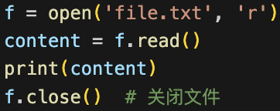
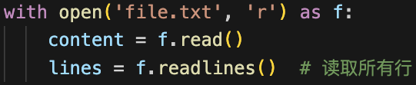
一、文件操作
文件打开模式
模式 | 描述
r | 只读（默认）
w | 写入（覆盖）
a | 追加
主要方法：
open() .read()
传统打开方式
with…as…方式(上下文管理)

Slide 8
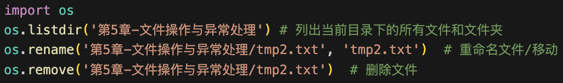
一、文件操作
文件操作模块
os模块：
(1) 查看文件夹文件; (2) 重命名文件
(3) 移动文件; (4) 删除文件
…

Slide 9
一、文件操作
文件操作模块
glob模块：文件路径匹配模块
通配符：*（任意字符）、？（单个字符）、[]（字符范围）
通配符 | 作用 | 示例
* | 匹配任意长度字符 | *.csv → 所有CSV文件
? | 匹配单个字符 | image_??.png → image_01.png
[] | 匹配指定范围的字符 | data_[0-9].txt → data_1.txt

Slide 10
二、异常处理

Slide 11


一、异常处理
Bug：程序出现的故障
1878年 - 托马斯·爱迪生首次在技术文献中使用"bug"指代技术故障
1947年 - 一位叫赫雷丝・赫柏的计算机操作员发现一只飞蛾导致机器故障。
1950年代 - “Debugging”成为编程标准术语。
bug
程序错误
Notes:
编程过程中一定会遇到bug，处理bug。

Slide 12
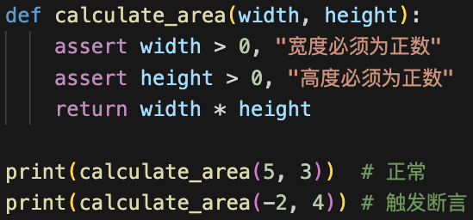
一、异常处理
assert: 断言
作用：
1. 验证程序内部假设；
2. 快速定位程序故障。
场景 | 示例代码
参数验证 | assert n > 0, "n必须为正整数"
类型检查 | assert isinstance(x, int), "需整数类型"
状态检查 | assert not self.locked, "资源已锁定"
返回值验证 | assert result != None, "函数返回None"
常量不变性 | assert MAX_SIZE == 100, "常量值被修改"

Slide 13
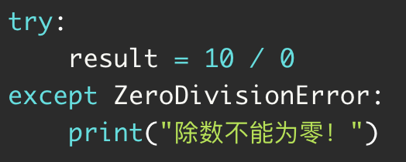
一、异常处理
异常定义：程序运行时的错误事件（如文件不存在）
异常处理作用：让程序运行更稳健。
程序错误类型：（1）代码语法错误；（2）程序运行错误。
异常类层次：BaseException → Exception → 子类
基础语法： try-except
示例：处理除零错误

Slide 14
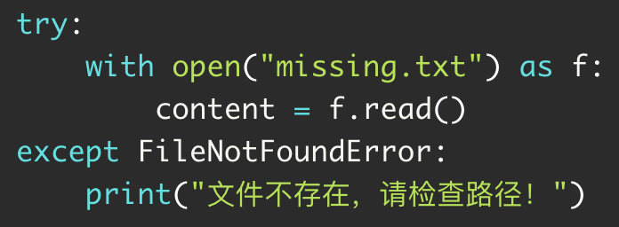
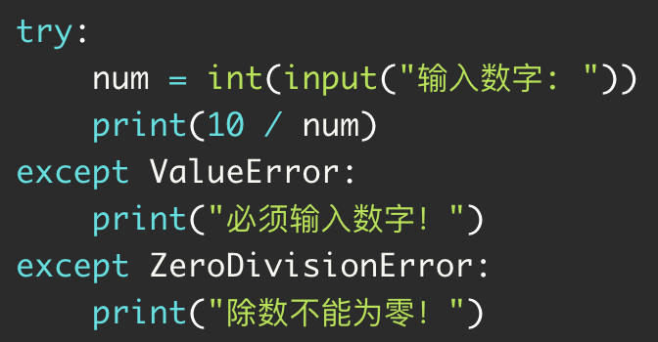
一、异常处理
常见异常类型与捕获
异常类型 | 触发场景
ZeroDivisionError | 除数为零
FileNotFoundError | 文件不存在
ValueError | 无效参数（如int("abc")）
IndexError | 列表索引越界
KeyError | 字典键不存在
TypeError | 类型不匹配
处理多个异常

Slide 15
二、开源桌面GIS软件软件简介
课后练习
练习利用miniconda开源软件管理包进行python开发环境配置。

